Slide 1
ANÁLISE SINTÁTICA

Slide 2
ANÁLISE SINTÁTICA
Cada Linguagem de Programação possui regras que descrevem sua estrutura sintática.
Em Pascal:
  Um programa é formado por blocos;
  Um bloco por comandos;
  Um comando por expressões;
  Uma Expressão por tokens;
  E assim por diante.

Slide 3
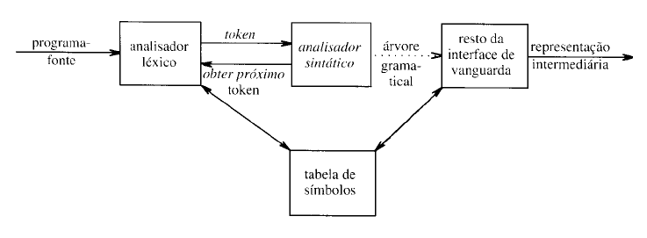
ANÁLISE SINTÁTICA
A sintaxe de uma Linguagem de Programação é Descrita por uma Gramática Livre de Contexto;

Slide 4
Tipos de Analisadores Sintáticos
Top-Down - Constroem sua árvore o topo (raiz) para o fundo (folhas)
Bottom-Up - Começam pelas folhas até a raiz.
Em ambos os casos a entrada é varrida da esquerda para a direita, um símbolo de cada vez.
Trabalham somente em determinadas subclasses de gramáticas, mas as subclasses LL e LR, são suficientes para descrever a maioria das construções sintáticas das LP’s.

Slide 5
Tratamento de Erros
Poucas LP’s são projetadas tendo em vista o tratamento de erros.
Essa tarefa é deixada para o projetista do compilador;
Os erros podem ser:
  Léxicos
  Semânticos
  Sintáticos
  Lógicos

Slide 6
ERROS SINTÁTICOS
O Tratador de erros num analisador sintático possui metas simples de serem estabelecidas:
  Deve relatar a presença de erros de forma clara;
  Deve se recuperar de cada erro suficientemente rápido a fim de ser capaz de detectar erros subsequentes;
  Não deve retardar significativamente o processamento de programas corretos;

Slide 7
Erros Sintáticos
Pesquisa Ripley e Durseikis (sobre erros)
  60% dos programas escritos estão corretos sintática e semanticamente;
  80% dos enunciados com erros continham apenas 1 e 13% dois;
  90% erram erros em apenas 1 token;
Simplificando:
  60% erros de pontuação;
    Maior incidência, uso incorreto do ponto-e-virgula;
  20% de operadores e operandos;
  15% de palavras chave;
  5% outros tipos;

Slide 8
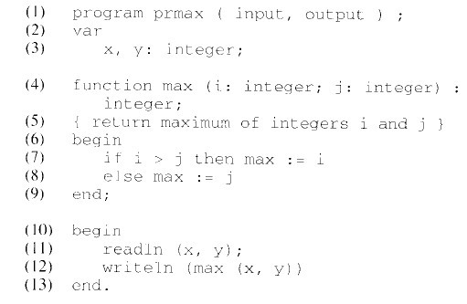
Considere o programa em Pascal

Slide 9
Estratégias de Recuperação de Erros
Modalidade do Desespero;
  Descarta símbolos de entrada, até que seja encontrado um token de sincronização.
Nível de Fase;
  Ao descobrir um erro, pode-se realizar correção local na entrada restante. (substituir ‘ , ’ por ‘ ; ’).
Produção de Erro;
  Aumentar a gramática com produções que gerassem produções ilegais.
Correção Global.
  Algoritmos com uma escolha mínima de mudanças.

Slide 10
Gramáticas Livres de Contexto
Muitas Linguagens de programação possuem estruturas recursivas que podem ser identificadas por gramáticas Livre de Contexto
se S1 e S2 são enunciados e E é uma expressão, então:
“if E then S1 else S2” é um enunciado
cmd → if expr then cmd else cmd

Slide 11
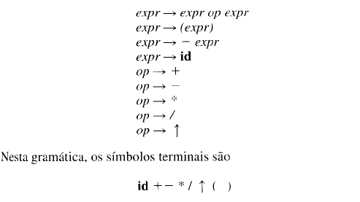
Regras de Produção

Slide 12






Derivações

Slide 13
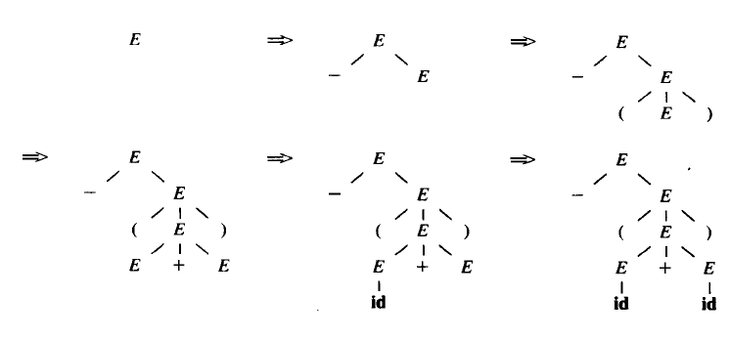
Árvores Gramaticais

Slide 14
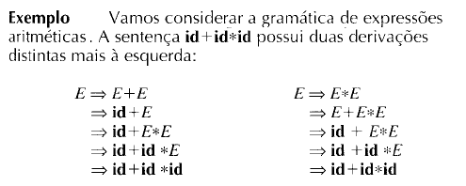
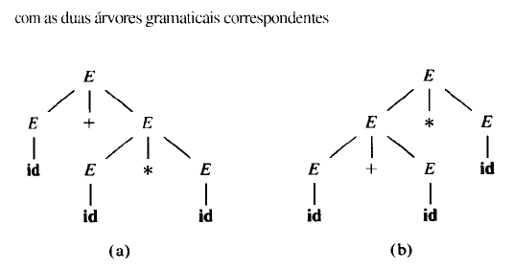

Slide 15
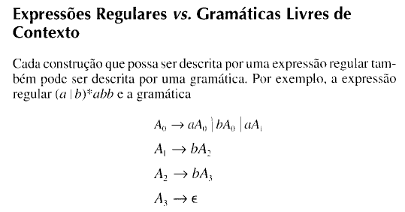
Escrevendo uma Gramática

Slide 16
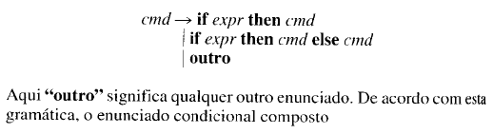

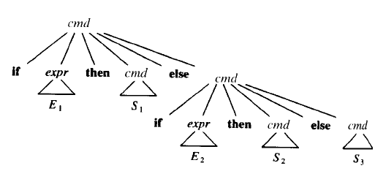
Eliminando a Ambiguidade

Slide 17

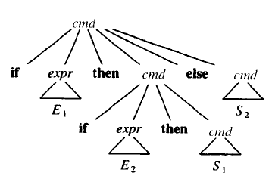
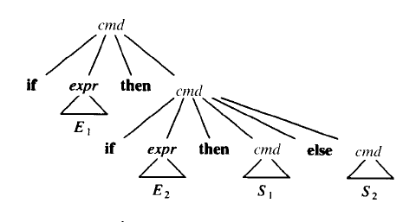
Eliminando a Ambiguidade

Slide 18
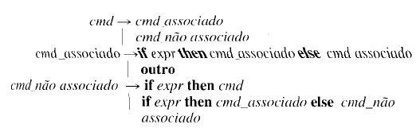
Eliminando a Ambiguidade
Em todas as linguagens de programação com enunciados condicionais, a primeira forma é a preferida.
A Regra geral é associar cada else ao then anterior mais próximo ainda não associado.
A ideia está em que um enunciado figurando entre o then e o else precisa ser associado

Slide 19
ELIMINIANDO RECURSÃO A ESQUERDA
Uma gramática é recursiva a esquerda se possui um não terminal A tal que exista uma derivação A →Aα para alguma cadeia α.
Os métodos de análise sintática Top-Down não podem processar gramáticas recursivas a esquerda.

Slide 20
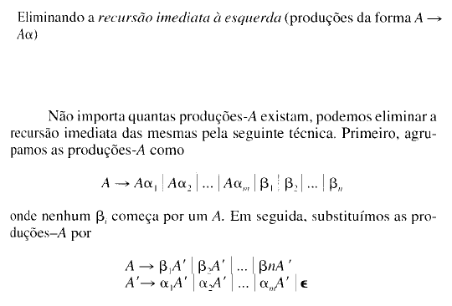

ELIMINANDO RECURSÃO A ESQUERDA

Slide 21
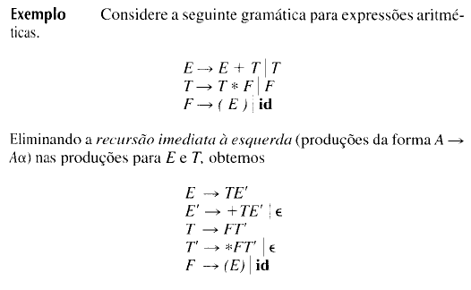
ELIMINANDO RECURSÃO A ESQUERDA

Slide 22
ELIMINANDO RECURSÃO A ESQUERDA

Slide 23
ELIMINANDO RECURSÃO A ESQUERDA
A Regra anterior não elimina a recursão a esquerda envolvendo derivações de um ou mais passos.
Por Exemplo
S → Aa | b
A → Ac | Sd | ε

Slide 24



ELIMINANDO RECURSÃO A ESQUERDA

Slide 25
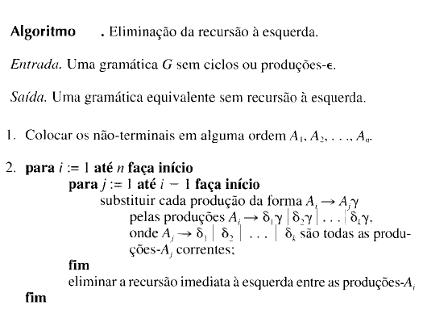
ELIMINANDO RECURSÃO A ESQUERDA

Slide 26
FATORAÇÃO À ESQUERDA
A fatoração a esquerda é uma transformação gramatical útil para a criação de uma gramática adequada à análise sintática preditiva.
A ideia está em postergar a decisão de uma derivação até que tenhamos visto o suficiente da entrada para realizarmos a escolha certa.

Slide 27
FATORAÇÃO À ESQUERDA
Exemplo:
cmd → if expr then cmd else cmd
| if expr then cmd
Não podemos dizer qual produção escolher assim que “enxergarmos” e entrada if.

Slide 28
FATORAÇÃO À ESQUERDA
Temos:
A → αβ₁ | αβ₂
Podemos postergar a decisão expandindo A para αA’.
A → αA’
A’ → β₁ | β₂

Slide 29
FATORAÇÃO À ESQUERDA
Algoritmo:
Método:
Para cada não terminal A, encontrar o mais longo prefixo α comum a duas ou mais de suas alternativas.
Substituir todas as produção de A,
A→ αβ₁ | αβ₂ |...| αβ_{n}| ϒ por
A → αA’ | ϒ
A’ → β₁ | β₂ |...| β_{n}

Slide 30
FATORAÇÃO À ESQUERDA
Exemplo:
cmd → if expr then cmd else cmd
| if expr then cmd
| outro

Slide 31
ANÁLISE TOP-DOWN
O QUE VAMOS ESTUDAR
Analisador Sintático sem Retrocesso (Preditivo)
Analisador Sintático Preditivo não Recursivo
Gramáticas LL
Recuperação de Erros

Slide 32
ANÁLISE SINTÁTICA DE DESCENDÊNCIA RECURSIVA
Definição para: Análise Sintática Top-Down
Definição 1 – Pode ser vista como uma tentativa de encontrar uma derivação mais a esquerda para uma cadeia de entrada.
Definição 2 – Tentativa de se construir uma árvore gramatical, para a cadeia de entrada, a partir da raiz, criando os nós da árvore em pré-ordem.

Slide 33
ANÁLISE SINTÁTICA DE DESCENDÊNCIA RECURSIVA
EXISTEM DOIS TIPOS:
  Com Retrocesso (mais rara)
  Sem Retrocesso

Slide 34
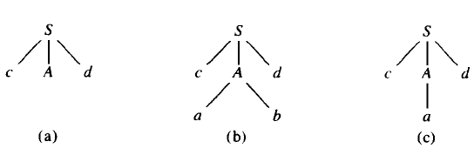
ANÁLISE SINTÁTICA DE DESCENDÊNCIA RECURSIVA (COM RETROCESSO)
S → cAd
A → ab | a
w= cad
OBS: Uma gramática recursiva a esquerda pode levar um analisador, mesmo com retrocesso, ao loop infinito.

Slide 35
ANÁLISE SINTÁTICA SEM RETROCESSO (PREDITIVA)
Escrevendo-se uma gramática,
eliminando a recursão a esquerda e
fatorando-se a esquerda,
Podemos obter uma gramática processável por um analisador sintático que não necessite de retrocesso.

Slide 36
ANALISADORES PREDITIVOS
w = abc
A → α₁ | α₂ | ... |α_{n}
A alternativa precisa ser detectada examinando-se apenas o primeiro símbolo que a cadeia deriva.
Ex. construções de controle

Slide 37
ANALISADORES PREDITIVOS
Exemplo:
CMD → if EXPR then CMD else CMD
| while EXPR do CMD
| begin lista_comandos end
As palavras if, while e begin nos informam qual a única alternativa que teria sucesso.

Slide 38
ANALISADORES SINTÁTICOS PREDITIVOS NÃO RECURSIVOS
Usam Pilhas;
Problema Chave: determinar que produção deve ser aplicada a um dado não terminal.

Slide 39
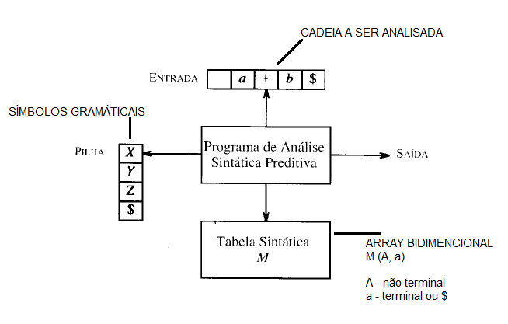
ANALISADORES SINTÁTICOS PREDITIVOS NÃO RECURSIVOS

Slide 40
ANALISADORES SINTÁTICOS PREDITIVOS NÃO RECURSIVOS
Funcionamento do Programa:
X → topo da pilha
a → símbolo corrente de entrada
X e a determinam a ação do analisador.
Existem três possibilidades:

Slide 41
ANALISADORES SINTÁTICOS PREDITIVOS NÃO RECURSIVOS
Se X = a = $, o analisador pára e anuncia o término (com sucesso) da análise sintática;
Se X = a ≠ $, o analisador remove X da pilha e avança o apontador para o próximo símbolo.
Se X é um não terminal. O programa consulta a entrada M (X, a).
Se M (X,a) = {X→GHJ}, o analisador substitui X por JHG (G no topo).
Se M (X, a) = erro, o analisador chama uma rotina de recuperação de erros.

Slide 42
ANALISADORES SINTÁTICOS PREDITIVOS NÃO RECURSIVOS

Slide 43
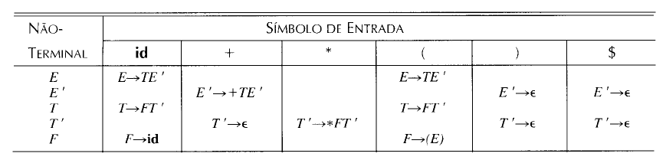
ANALISADORES SINTÁTICOS PREDITIVOS NÃO RECURSIVOS
Exemplo:

Slide 44
ANALISADORES SINTÁTICOS PREDITIVOS NÃO RECURSIVOS
Brancos são entradas de erro;
Não-branco indicam uma produção com a qual se deve expandir o não terminal ao topo da pilha;

Slide 45
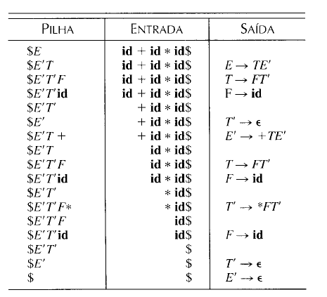
TABELA SINTÁTICA
GRAMÁTICA
Movimentos feitos pelo analisador
preditivo para a entrada:
id + id * id
Podemos verificar que o mesmo está rastreando a derivação mais a esquerda da entrada.

Slide 46
O PROBLEMA CENTRAL DESSA ESTRATÉGIA É A CONSTRUÇÃO DA TABELA PREDITIVA

Slide 47
PRIMEIRO
Relação próxima a relação cabeça; entretanto, deve conter somente terminais
  Primeiro(A) = x, onde A produz x como seu símbolo mais a esquerda com n derivações, com A ∈ Vn e x ∈ Vt*
    x pode ser a cadeia nula.
  Exemplo
  P: S→ AB Primeiro(S) = {a}
  A→ aA | a Primeiro(A) = {a}
  B→ bB | b Primeiro(B) = {b}

Slide 48
SEGUINTE
Conjunto de terminais que seguem um símbolo da gramática, ou seja, que aparecem imediatamente à direita deste símbolo
  Seguidor(A) = x, para a regra S → αAβ e primeiro(β)=x, com A ∈ Vn, x ∈ Vt* e α e β (Vn U Vt)*
    X pode ser a cadeia nula

Slide 49
CRIANDO A TABELA PREDITIVA - M(X, t)
 | a | b | c | $
S
A
B
S →cAa
A →cB | B
B → bcB | ε
Primeiro (A) = {b, c, ε}
Primeiro (B) = {b, ε}
Primeiro (S) = {c}
Seguinte (S) = {$}
Seguinte (A) = {a}
Seguinte (B) = {a}

Slide 50
CRIANDO A TABELA PREDITIVA - M(X, t)
Reescrever a gramática para satisfazer as condições LL (1);
Calcular os conjuntos Primeiro e Seguinte;
Para cada produção A → α
  Para cada a Є Primeiro(α)
    Incluir a produção A → α em M [A, a]
  Se ε Є Primeiro(α)
    Incluir a produção A → α em M [A, b], para cada b em Seguinte (A)
  Se ε Є Primeiro(α) e $ Є Seguinte (A)
    Incluir A → α em M [A, $]
- Todas as entradas não definidas são erros

Slide 51
CRIANDO A TABELA PREDITIVA - M(X, t)
 | a | b | c | $
S |  |  | S→cAa
A
B
S →cAa
A →cB | B
B → bcB | ε
Primeiro (A) = {b, c, ε}
Primeiro (B) = {b, ε}
Primeiro (S) = {c}
Seguinte (S) = {$}
Seguinte (A) = {a}
Seguinte (B) = {a}

Slide 52
CRIANDO A TABELA PREDITIVA - M(X, t)
 | a | b | c | $
S |  |  | S→cAa
A |  |  | A→cB
B
S →cAa
A →cB | B
B → bcB | ε
Primeiro (A) = {b, c, ε}
Primeiro (B) = {b, ε}
Primeiro (S) = {c}
Seguinte (S) = {$}
Seguinte (A) = {a}
Seguinte (B) = {a}

Slide 53
CRIANDO A TABELA PREDITIVA - M(X, t)
 | a | b | c | $
S |  |  | S→cAa
A | A→B | A→B | A→cB
B
S →cAa
A →cB | B
B → bcB | ε
Primeiro (A) = {b, c, ε}
Primeiro (B) = {b, ε}
Primeiro (S) = {c}
Seguinte (S) = {$}
Seguinte (A) = {a}
Seguinte (B) = {a}

Slide 54
CRIANDO A TABELA PREDITIVA - M(X, t)
 | a | b | c | $
S |  |  | S→cAa
A | A→B | A→B | A→cB
B |  | B→bcB
S →cAa
A →cB | B
B → bcB | ε
Primeiro (A) = {b, c, ε}
Primeiro (B) = {b, ε}
Primeiro (S) = {c}
Seguinte (S) = {$}
Seguinte (A) = {a}
Seguinte (B) = {a}

Slide 55
CRIANDO A TABELA PREDITIVA - M(X, t)
 | a | b | c | $
S |  |  | S→cAa
A | A→B | A→B | A→cB
B | B→ ε | B→bcB
S →cAa
A →cB | B
B → bcB | ε
Primeiro (A) = {b, c, ε}
Primeiro (B) = {b, ε}
Primeiro (S) = {c}
Seguinte (S) = {$}
Seguinte (A) = {a}
Seguinte (B) = {a}

Slide 56
CRIANDO A TABELA PREDITIVA - M(X, t)
 | a | b | c | $
S | ERRO | ERRO | S→cAa | ERRO
A | A→B | A→B | A→cB | ERRO
B | B→ ε | B→bcB | ERRO | ERRO
S →cAa
A →cB | B
B → bcB | ε
Primeiro (A) = {b, c, ε}
Primeiro (B) = {b, ε}
Primeiro (S) = {c}
Seguinte (S) = {$}
Seguinte (A) = {a}
Seguinte (B) = {a}

Slide 57
VOLUNTÁRIO?
 | a | b | c | $
S
A
B
S →cAa
A →cB | B
B → bcB | ε
Primeiro (A) = {b, c, ε}
Primeiro (B) = {b, ε}
Primeiro (S) = {c}
Seguinte (S) = {$}
Seguinte (A) = {a}
Seguinte (B) = {a}

Slide 58
Palavra: cbca
Pilha | Entrada | Ação
S$ | cbca$ | S→cAa
cAa$ | cbca$ | casar ‘c’
Aa$ | bca$ | A→B
Ba$ | bca$ | B→bcB
bcBa$ | bca$ | casar ‘b’
cBa$ | ca$ | casar ‘c’
Ba$ | a$ | B→ ε
a$ | a$ | casar ‘a’
$ | $ | casar ‘$’, OK

Slide 59
VOLTANDO AO EXEMPLO
Exemplo:

Slide 60
GRAMÁTICA
Símbolo | Primeiro | Seguinte
E | {(, id} | {$, )}
E’ | {+, ε} | {$, )}
T | {(, id} | {+, $, )}
T’ | {*, ε} | {+, $, )}
F | {(, id} | {+, *, $, ) }
Calcularemos apenas os Seguintes dos símbolos que tiverem como Primeiro o ε

Slide 61
GRAMÁTICA
Símbolo | Primeiro | Seguinte
E | {(, id}
E’ | {+, ε} | {$, )}
T | {(, id}
T’ | {*, ε} | {+, $, )}
F | {(, id}

Slide 62
GRAMÁTICA
Símbolo | Primeiro | Seguinte
E | {(, id}
E’ | {+, ε} | {$, )}
T | {(, id}
T’ | {*, ε} | {+, $, )}
F | {(, id}

Slide 63
GRAMÁTICA
Símbolo | Primeiro | Seguinte
E | {(, id} | {$, )}
E’ | {+, ε} | {$, )}
T | {(, id}
T’ | {*, ε} | {+, $, )}
F | {(, id}
Não há nenhum símbolo diretamente a direita de E’
O que ocorrer a direita de E também pode indiretamente ocorrer a direta e E’
E → é um símbolo sentencial

Slide 64
GRAMÁTICA
Símbolo | Primeiro | Seguinte
E | {(, id}
E’ | {+, ε} | {$, )}
T | {(, id}
T’ | {*, ε} | {+, $, )}
F | {(, id}

Slide 65
GRAMÁTICA
Símbolo | Primeiro | Seguinte
E | {(, id}
E’ | {+, ε} | {$, )}
T | {(, id}
T’ | {*, ε} | {+, $, )}
F | {(, id}

Slide 66
GRAMÁTICA
Símbolo | Primeiro | Seguinte
E | {(, id}
E’ | {+, ε} | {$, )}
T | {(, id} | {+, $, )}
T’ | {*, ε} | {+, $, )}
F | {(, id}
O que ocorrer a direita de T também pode indiretamente ocorrer a direta e T’

Slide 67
GRAMÁTICA
Símbolo | Primeiro | Seguinte
E | {(, id}
E’ | {+, ε} | {$, )}
T | {(, id} | {+, $, )}
T’ | {*, ε} | {+, $, )}
F | {(, id}
O que ocorrer a direita de T também pode indiretamente ocorrer a direta e T’
Pelas produções 1 e 2 E’ aparece a direita de T e como Primeiro (E’) = +

Slide 68
GRAMÁTICA
Símbolo | Primeiro | Seguinte
E | {(, id} | {$, )}
E’ | {+, ε} | {$, )}
T | {(, id} | {+, $, )}
T’ | {*, ε} | {+, $, )}
F | {(, id}
O que ocorrer a direita de T também pode indiretamente ocorrer a direta e T’
Em E’→ ε , é preciso incluir também os símbolos que aparecem a direita de E, pois E→TE’

Slide 69
GRAMÁTICA
Símbolo | Primeiro | Seguinte
E | {(, id}
E’ | {+, ε} | {$, )}
T | {(, id}
T’ | {*, ε} | {+, $, )}
F | {(, id}

Slide 70
GRAMÁTICA
Símbolo | Primeiro | Seguinte
E | {(, id}
E’ | {+, ε} | {$, )}
T | {(, id}
T’ | {*, ε} | {+, $, )}
F | {(, id}

Slide 71
EXERCÍCIO
Para:
G = (T, N, P, S)
T = {a, b, c, d, e, f}
N = {S, X, Y, Z}
P: S → XYZ
X → aXb | ε
Y →cYZcX | d
Z → eZYe |f
Calcular:
Primeiro (X)
Primeiro (Y)
Primeiro (Z)
Primeiro (S)
Seguinte (X)
Seguinte (Y)
Seguinte (Z)
Seguinte (S)
Construir a tabela preditiva e analisar a string: ‘abcdfcf’

Slide 72
EXERCÍCIO
Para:
G = (T, N, P, S)
T = {a, b, c, d, e, f}
N = {S, X, Y, Z}
P: S → XYZ
X → aXb | ε
Y →cYZcX | d
Z → eZYe | f
Construir a tabela preditiva e analisar a string: ‘abcdfcf’
Resolução:
Primeiro (X)
Primeiro (Y)
Primeiro (Z)
Primeiro (S)
Primeiro (X) = {a, ε}
Primeiro (Y) = {c, d}
Primeiro (Z) = {e, f}
Primeiro (S) = {a, c, d}
Seguinte (X)
Seguinte (Y)
Seguinte (Z)
Seguinte (S)
Seguinte (X) = {c, d, b, e, f}
Seguinte (Y) = {e, f}
Seguinte (Z) = {$, c, d}
Seguinte (S) = {$}

Slide 73
RECUPERAÇÃO DE ERROS
Um erro é detectado durante a análise preditiva:
quando o terminal ao topo da pilha não reconhece o próximo símbolo de entrada;
quando o não-terminal A está ao topo da pilha, e a é o próximo símbolo de entrada e a entrada da tabela sintática M[A, a] está vazia.

Slide 74
MODALIDADE DO DESESPERO
Pula-se símbolos na entrada até que sejam encontrados um token, pertencente ao conjunto de tokens de sincronização.
A efetividade dessa estratégia depende da escolha do ‘Conjunto de Tokens de Sincronização’
Esse conjunto deve ser escolhido de forma que o analisador consiga se recuperar rapidamente de erros comuns.

Slide 75
MODALIDADE DO DESESPERO
ALGUMAS TÉCNICAS HEURÍSTICAS:
Podemos colocar todos os símbolos de SEGUINTE(A) no conjunto de tokens de sincronização para o não-terminal A.
OBS:
Se pularmos tokens até que um elemento SEGUINTE (A) seja visto e removermos o A da pilha, é provável que a análise sintática possa continuar.

Slide 76
MODALIDADE DO DESESPERO
ALGUMAS TÉCNICAS HEURÍSTICAS :
Não é suficiente usar apenas o SEGUINTE (A) como conjunto de tokens de sincronização para A.
Por exemplo:
- A ausência de um ponto-e-vírgula após uma atribuição.
- Isso pode resultar na omissão da palavra chave que inicia o próximo enunciado.

Slide 77
MODALIDADE DO DESESPERO
ALGUMAS TÉCNICAS HEURÍSTICAS:
2. Existe uma estrutura hierárquica na construção das linguagens.
Programa ←Blocos ←Comandos← Expressões ←Tokens ...
Podemos adicionar ao conjunto de tokens de sincronização de uma construção mais baixa os símbolos que começam uma das construções mais altas.
Ex: Adicionar as palavras chaves que iniciam os comandos, ao conj. de sinc. para os não-terminais que geram as expressões.

Slide 78
MODALIDADE DO DESESPERO
ALGUMAS TÉCNICAS HEURÍSTICAS :
3. Podemos adicionar o PRIMEIRO (A) ao conjunto de sincronização para o não-terminal A.
OBS:
Pode ser possível retornar a análise se, se um símbolo em primeiro de A figurar na entrada.

Slide 79
MODALIDADE DO DESESPERO
ALGUMAS TÉCNICAS HEURÍSTICAS:
4. Se um não terminal, puder gerar ε, então a produção que deriva ε, pode ser usada como default.
OBS:
Agindo assim, podemos postergar a detecção de algum erro;
Esse enfoque reduz o número de não-terminais que tenham de ser considerados durante a recuperação de erros.

Slide 80
MODALIDADE DO DESESPERO
ALGUMAS TÉCNICAS HEURÍSTICAS:
5. Se um terminal (no topo) não puder ser reconhecido, uma ideia simples é removê-lo, informar a remoção e prosseguir a análise.
OBS:
Isso faz com que o conjunto de sincronização de um token sejam todos os demais tokens.

Slide 81
MODALIDADE DO DESESPERO
EXEMPLO:
Usar os símbolos de SEGUITE e PRIMEIRO, funciona bem, quando as expressões são decompostas:

Slide 82
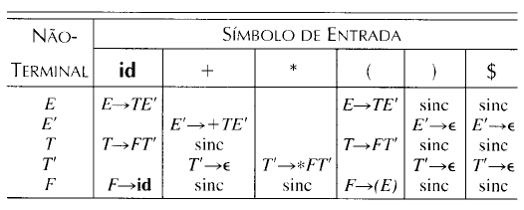
MODALIDADE DO DESESPERO
EXEMPLO:
Se M [A,a] = ‘branco’ → o símbolo a é pulado.
Se M [A, a] = “sinc” → o não-terminal ao topo da pilha é removido (tentativa de retornar a análise).
Se o token (topo) não reconhecer o símbolo de entrada, é removido da pilha.

Slide 83
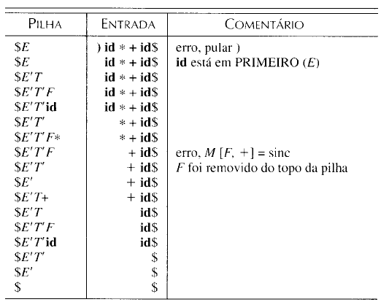
MODALIDADE DO DESESPERO
EXEMPLO:

Slide 84
RECUPERAÇÃO EM NÍVEL DE FRASES
Preenchendo as entradas em branco da tabela preditiva com apontadores para rotinas de erro.
Essas rotinas podem remover o topo da pilha, modificar, inserir ou remover símbolos de entrada e emitir as mensagens de erro apropriadas.
Obs. É questionável se devemos permitir a alteração dos símbolos da pilha.

Slide 85
EXERCÍCIO
Para:
G = (T, N, P, S)
T = {a, b, c, d, e, f}
N = {S, X, Y, Z}
P: S → XYZ
X → aXb | ε
Y →cYZcX | d
Z → eZYe | f
Incluir os símbolos de sincronização na tabela preditiva que foi desenvolvida para a gramática acima

